Slide 1




风险识别
主题数据库
生产数据
采购数据
风险分析
风险评估
风险控制
数据源
风险预警与规避
挖掘成本问题
追溯问题原因
参数遴选提取
成本预测优化
成本相关指标
原料成本
制造成本
物流成本
指标抽取与计算
成本预测与优化

Slide 2
成本
质量
营销
其它
人工录入
成本主题数据库
人工录入
质量主题数据库
成本主题数据库
营销主题数据库
其它主题数据库

Slide 3
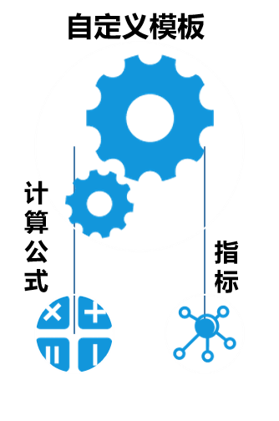
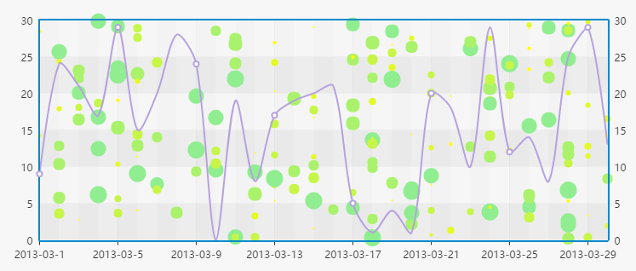
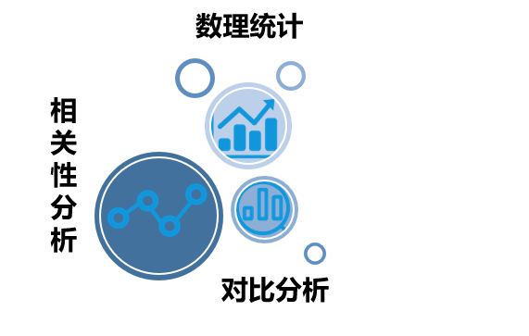
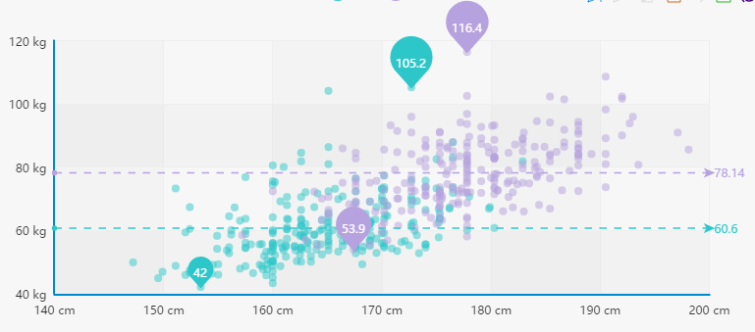
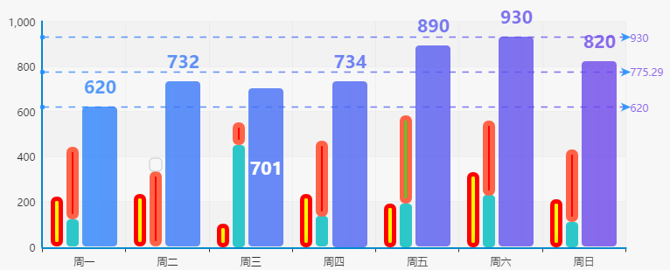





指标设计及计算
数据分析与挖掘
结果可视化展示
多方位
能耗及节能潜力评价
污染物及碳排放水平评价
多主题综合指标分析
生产过程及厂域安全分析
人员效能评判
数据源
成本
质量
人工
录入
营销
其它

Slide 4
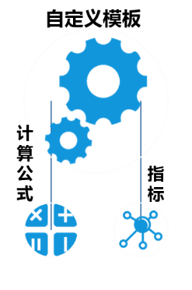
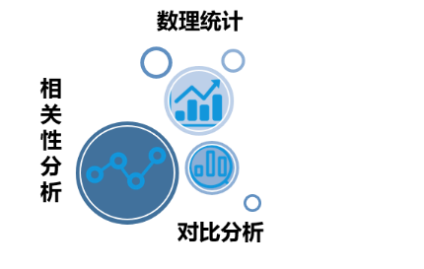
绩效智能决策
指标设计
指标计算
指标分析
指标展示
市场占有率
销售利润率
同比增长率
产品质量
成本
质量
服务
主题数据库
Notes:
本课题的目标是利用大数据技术解决青特钢几方面的具体需求，并建立大数据智能决策平台。
面向该目标，拆分为三个层次的研究内容，分别是：
数据层面，包括内部数据的迁移和外部数据的获取；
技术及方法开发层面，主要面向四个主题，分别是价格预测、销售分析、成分分析和质量分析
系统集成层面，最终建立基于spark的大数据智能决策平台。

Slide 5
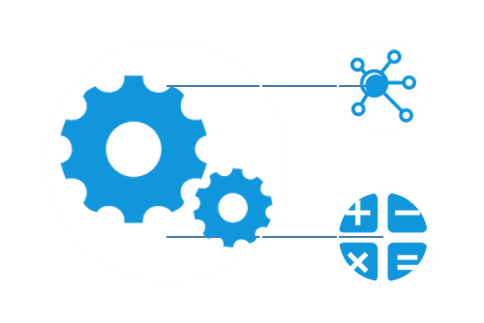
自定义模板
计算公式
数理统计
指标
相关性分析
对比分析

Slide 6
绩效智能决策
安全评价指标的计算与展示
数据源
指标设计
数据分析与展示
人力资源系统
安全反馈系统
主题数据库
生产过程安全
工伤事故率
安全生产周期
其它
设备安全
人员安全
员工安全资质
员工反馈指数
统计分析
指标应用
可视化展示
Notes:
本课题的目标是利用大数据技术解决青特钢几方面的具体需求，并建立大数据智能决策平台。
面向该目标，拆分为三个层次的研究内容，分别是：
数据层面，包括内部数据的迁移和外部数据的获取；
技术及方法开发层面，主要面向四个主题，分别是价格预测、销售分析、成分分析和质量分析
系统集成层面，最终建立基于spark的大数据智能决策平台。

Slide 7
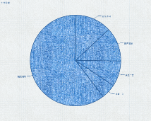
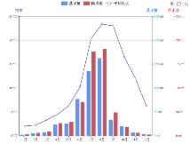
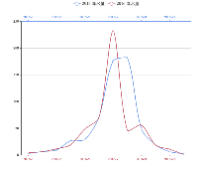
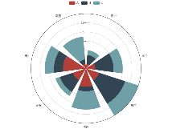
主题数据库
设备生产记录
设备维修记录
数据源
指标展示
生产类
设备综合效率
设备生产率
维护类
设备完好率
设备维修率
指标计算
对比分析
指标设计
指标计算与分析

Slide 8

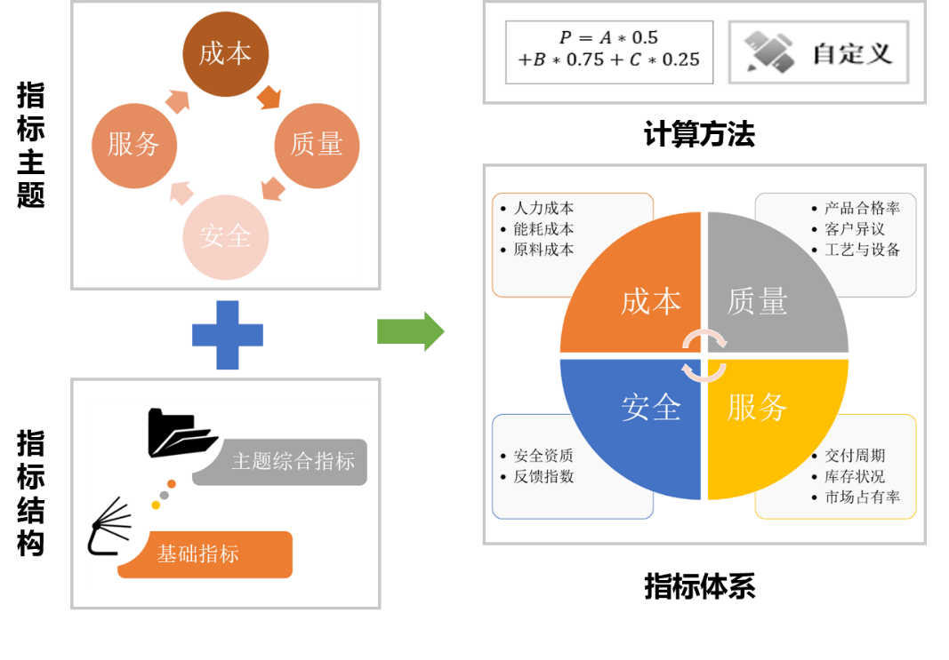
自定义
指标设计与计算
指标分析与展示
主题数据库
产品质量主题
生产成品主题
销售与服务
其它主题库

Slide 9

成本
质量
服务
成本
指标体系
主题综合指标
基础指标
数据仓库

Slide 10
设备停机时间
铁水
钢水
板坯
热卷
物料订单链
绩效优化
KPI指标优化
综合评分
主题评分
显性指标
基础指标
自定义模板
绩效评分
绩效评分
绩效评定
绩效评分
设备停机时间
营业额
数据仓库

Slide 11
成本
质量
设备
安全
销售

Slide 12
显性指标折算
自定义指标和计算方法
主题评分评定
自定义计算方法
综合评分评估
自定义计算方法

Slide 13
绩效评定
当前绩效
KPI指标优化
目标绩效
基础指标
主题评分
显性指标
主题评分
显性指标
基础指标

Slide 14
自定义模板
自定义KPI指标
指标数据导入
指标数据导出
自定义计算方法
计算公式输入

Slide 15
自定义模板
自定义KPI指标
自定义计算方法
指标数据导入
指标数据导出
计算公式输入

Slide 16
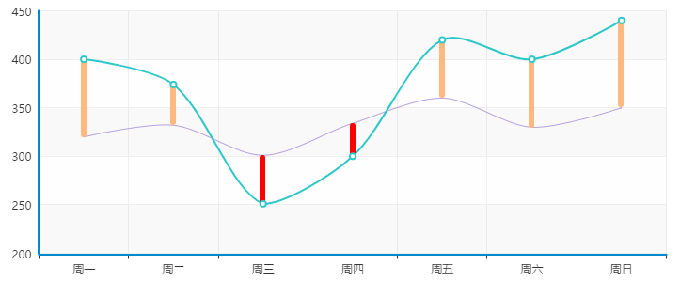
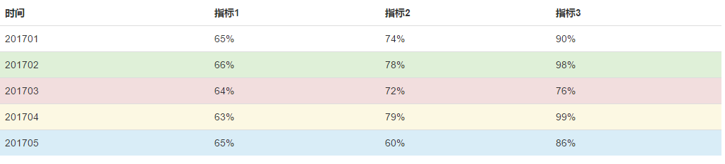
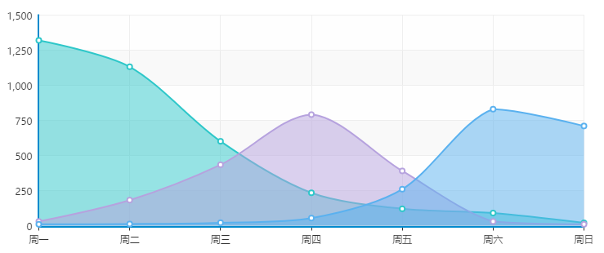
导入
导出
计算方法输入区域
绩效结果展示区域
指标显示区域
指标数据展示区域

Slide 17
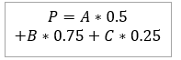
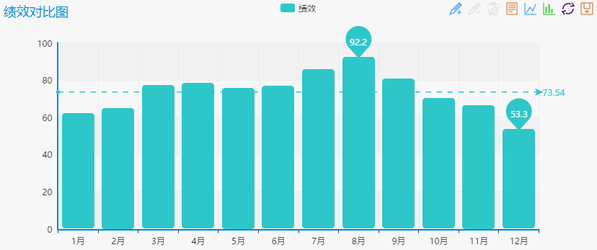
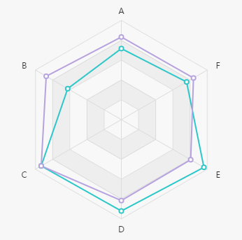
导入导出
计算公式输入区域
绩效对比折线图
绩效对比折线图
绩效结果展示区域
指标显示区域
数据表格
数据对比面积图
数据对比柱状图
数据对比雷达图
指标数据展示区域

Slide 18
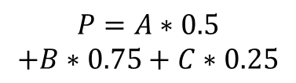
$$P=A∗0.5$$
$$+B∗0.75+C∗0.25$$
自定义模板
自定义KPI指标
自定义计算方法
指标数据导入
指标数据导出
计算公式输入

Slide 19
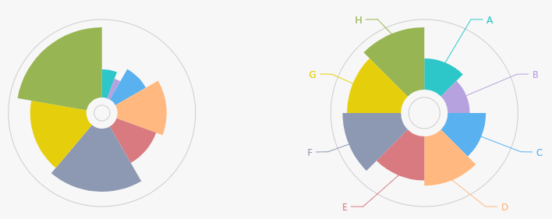
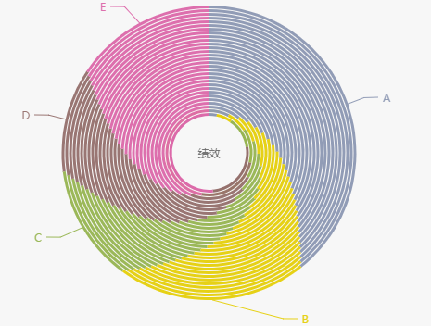
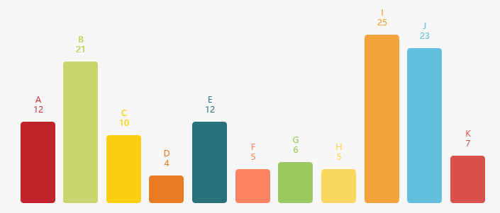
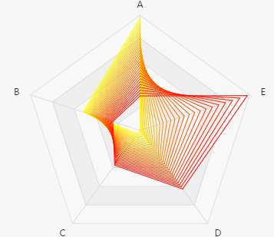
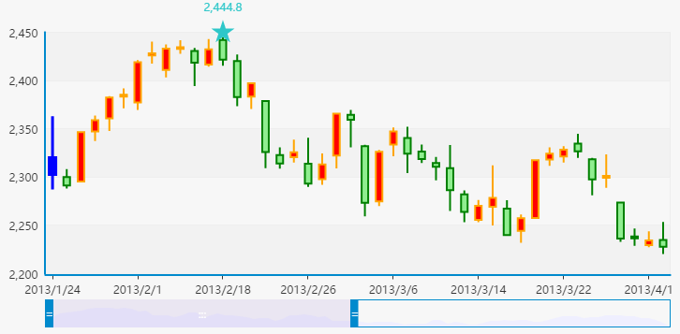
绩效展示
数据对比饼图
绩效对比折线图
绩效对比柱状图
主题综合指标数据展示区域
指标显示区域
数据表格
数据对比雷达图
数据对比散点图
数据对比K线图
基础指标数据展示区域

Slide 20
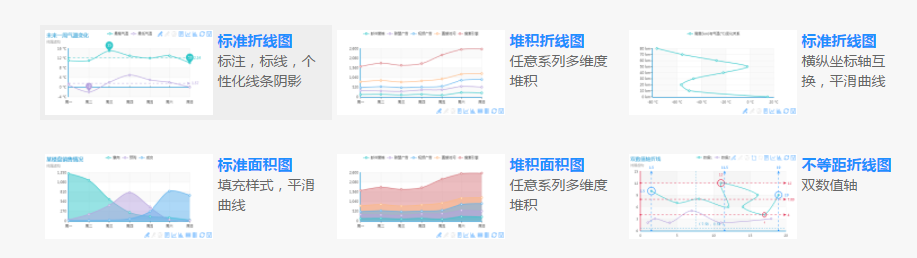
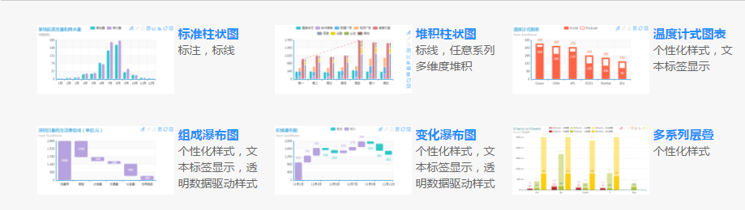
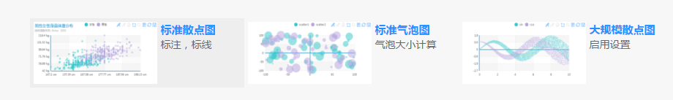
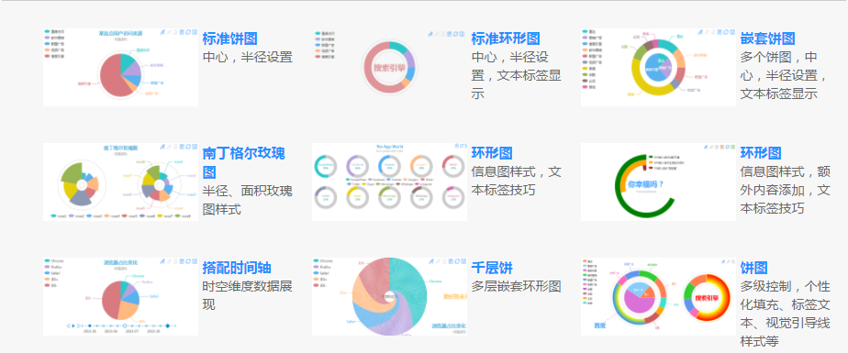

Slide 21
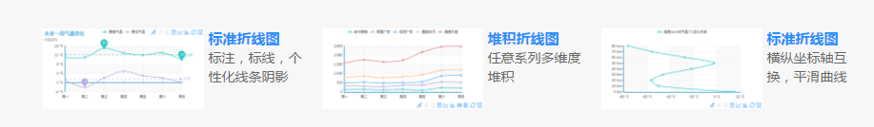
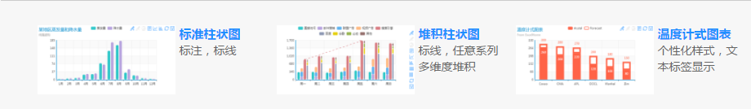

Slide 22
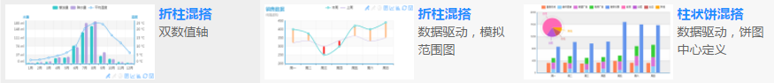
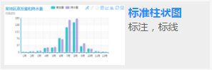
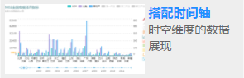
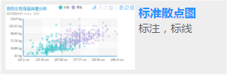
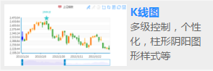
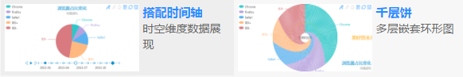
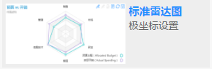
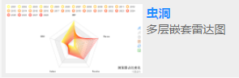
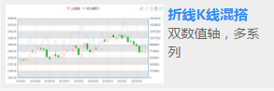

Slide 23
KPI指标体系
主题综合指标
基础指标

Slide 24
提高运营效益
提升竞争能力
产品质量
产品合格率
客户异议
产品竞争力铁三角
工艺与设备
人力成本
交付周期
生产成本
精准服务
财务成本
定制化率
能耗成本
库存状况
原料成本
市场占有率

Slide 25
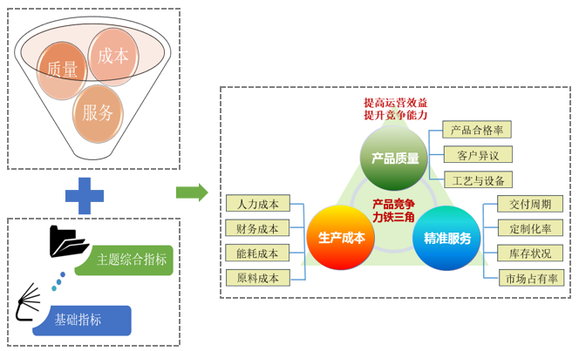
主题数据库
产品质量主题
生产成品主题
销售与服务
其它主题库

Slide 26
成本
质量
服务
安全

Slide 27
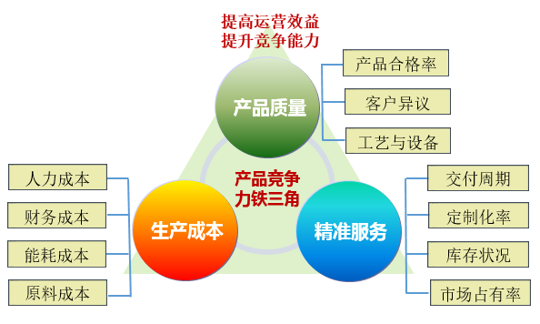
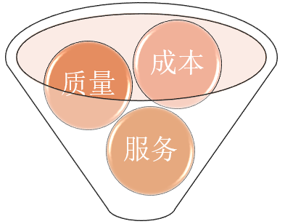
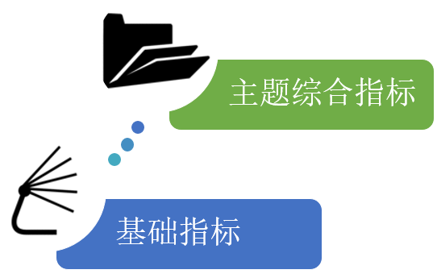

Slide 28
成本
质量
安全
服务

Slide 29
基础指标
主题综合指标

Slide 30
提升企业绩效
提升竞争能力
产品质量
产品合格率
客户异议
产品竞争力铁三角
工艺与设备
人力成本
交付周期
生产成本
精准服务
财务成本
定制化率
能耗成本
库存状况
原料成本
市场占有率

Slide 31
人力成本
生产成本
产品质量
产品合格率
财务成本
全方位智能决策
提升企业竞争力
客户异议
能耗成本
工艺与设备
原料成本
交付周期
人员安全
精准服务
安全资质
定制化率
反馈指数
库存状况
市场占有率

Slide 32
产品合格率
客户异议
工艺与设备
人力成本
财务成本
能耗成本
原料成本
生产成本
产品质量
全方位智能决策
提升企业竞争力
人员安全
精准服务
安全资质
反馈指数
交付周期
定制化率
库存状况
市场占有率

Slide 33
产品合格率
客户异议
工艺与设备
生产成本
产品合格率
客户异议
工艺与设备
精准服务
产品质量
产品合格率
客户异议
工艺与设备
绩效智能决策
人员安全
产品合格率
客户异议
工艺与设备

Slide 34
成本
人力成本
产品合格率
服务
交付周期
安全
安全资质
能耗成本
质量
客户异议
工艺与设备
库存状况
市场占有率
反馈指数
原料成本

Slide 35
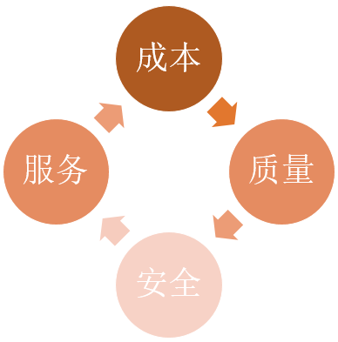
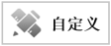
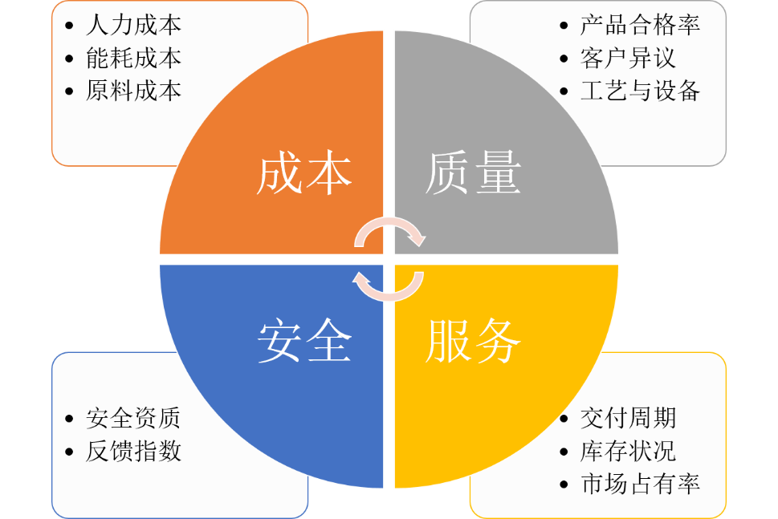
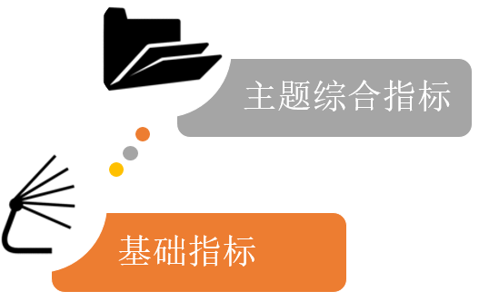
指标主题
计算方法
指标结构
指标体系

Slide 36
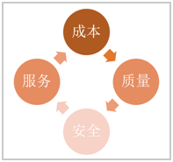
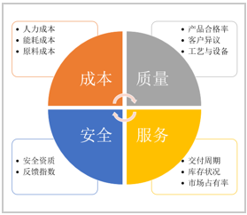


指标主题
计算公式
指标体系
指标结构

Slide 37

指标主题

Slide 38
绩效智能决策
对比分析
预测与研判
风险预警
生产实绩
利润分析
市场研判
资金周转
产品价格库存数
经济形势
。。。
内部同比分析
外部对比分析
原因综合分析
产品全生命周期管理(PLM)
数据存储
云存储
经营数据
ODS
主数据
Master Data
元数据
Meta Data
数据集市
Data Mart
Notes:
本课题的目标是利用大数据技术解决青特钢几方面的具体需求，并建立大数据智能决策平台。
面向该目标，拆分为三个层次的研究内容，分别是：
数据层面，包括内部数据的迁移和外部数据的获取；
技术及方法开发层面，主要面向四个主题，分别是价格预测、销售分析、成分分析和质量分析
系统集成层面，最终建立基于spark的大数据智能决策平台。

Slide 39






数据源
指标设计
数据分析与展示
人力资源系统
安全反馈系统
主题数据库
生产过程安全
工伤事故率
安全生产周期
其它
设备安全
人员安全
员工安全资质
员工反馈指数
统计分析
指标应用
可视化展示
人力资源系统员工档案数据
安全反馈系统表单反馈记录
主题数据库

Slide 40

对比分析
预测与研判
风险预警
物料成本
人工成本
能源成本
财务成本
物流成本
销售成本
资金周转
。。。
内部同比分析
外部对比分析
产品全生命周期管理(PLM)
数据存储
云存储
经营数据
ODS
主数据
Master Data
元数据
Meta Data
数据集市
Data Mart

Slide 41


计算分析模型
成本可视化展示
采购
熔铸工序
热轧工序
冷轧工序
配送
能源消耗：水电、燃料消耗等
制造成本
原料成本
物流成本
人工成本：工资、福利成本等
物料消耗：铝锭消耗、废料投入等
成本数据主题库
云存储
经营数据
ODS
主数据
Master Data
元数据
Meta Data

Slide 42
统计分析
指标应用
可视化展示

Slide 43






Slide 44




绩效
成本
质量
服务

Slide 46

Model
View
Template

Slide 47




模型算法库
可视化平台
Web 框架

Slide 48
算法库
聚类
降维
分类
回归

Slide 49

智能决策应用服务后台由MVC模式的Web框架Django实现。
系统使用html、css、JavaScript、Jquery、vue.js等开发工具开发网页，应用Echarts进行图形可视化。

